Slide 1

Review Week 11
Tujuan Metode Penyuluhan
Mempercepat dan mempermudah penyampaian materi dalam pelaksanaan penyuluhan
Meningkatkan efektivitas dan efisensi penyelenggaraan penyuluhan
Mempercepat proses adopsi inovasi teknologi
Prinsip Metode Penyuluhan
Pengembangan untuk berpikir kreatif
Dilakukan di lingkungan kerja/kegiatan sasaran
Setiap individu terikat dengan lingkungan sosialnya
Memberikan sesuatu untuk terjadinya perubahan
Menciptakan hubungan yang akrab dengan sasaran

Slide 2
Review Week 11
Penggolongan Metode Penyuluhan sebagai berikut :
Penggolongan dari Segi Komunikasi
Penggolongan berdasarkan pendekatan kepada sasaran
Metode berdasarkan pendekatan kelompok
Metode berdasarkan pendekatan massal
Metode Penyuluhan
Metode berdasarkan Teknik komunikasi
Metode berdasarkan jumlah sasaran dan proses adopsi
Metode berdasarkan indera penerima

Slide 3
Review Week 11
Jenis Metode Penyuluhan
Ceramah
Pertemuan diskusi
Demonstrasi
Pertimbangan pemilihan metode dan Teknik penyuluhan
Sasaran
Sumberdaya penyuluhan
Keadaan daerah
Kebijaksanaan pembangunan

Slide 4
Extension Media
(Media Penyuluhan)
Material Development Extension
Week 12
Iven Patu Sirappa, S.Pt., M.Si
NIDN : 0831088903

Slide 5
Material Development Extension
Kompetensi Dasar
1
Mengetahui dan memahami Pengertian Media
2
Mengetahui dan memahami Peranan Media Penyuluhan
3
Mengetahui dan memahami Jenis – Jenis Media penyuluhan.

Slide 6
Pengertian Media
  01

Slide 7
Pengertian Media
Secara umum media merupakan suatu perantara.
Media adalah segala sesuatu yang dapat digunakan untuk menyalurkan pesan dari pengirim ke penerima sehingga dapat merangsang pikiran, perasaan, perhatian dan minat serta perhatian sasaran sehingga proses belajar terjadi
Media penyuluhan adalah suatu benda yang dikemas sedemikian rupa untuk memudahkan penyampaian materi

Slide 8
Syarat - Syarat Media yang baik
Sederhana, mudah dimengerti dan dikenal
Mengemukakan ide baru
Menarik perhatian
Mengesankan ketelitian
Menggunakan bahasan yang mudah dimengerti sasaran
Mengajak sasaran untuk memperhatikan, mengingat. Mencoba dan menerima ide-ide yang di kemukanan

Slide 9
Peranan Media
  02

Slide 10
Peranan Media Penyuluhan
Peranan Media penyuluhan pertanian dapat ditinjau dari beberapa segi yakni dari proses komunikasi, segi proses belajar, dan segi peragaan

Slide 11
Peranan Media dari Segi Komunikasi
Menyalurkan pesan/informasi dari sumber/komunikator kepada sasaran yakni petani dan keluarganya sehingga sasaran dapat menerapkan pesan dengan kebutuhannya
Menyalurkan sebagai feed back/umpan balik dari sasaran/komunikan kepada sumber/komunikator sebagai bahan evaluasi untuk perbaikan/ pengembangan dalam penerapan teknologi
Menyebarluaskan pesan informasi kemasarakat dalam jangkauan yang luas, mengatasi keterbatasan ruang, waktu dan daya indera
Memungkinkan pelaksanaan Penyuluhan pertanian teratur dan sistematik

Slide 12
Peranan Media dari Segi Proses Belajar
Memberi pengalaman belajar
Memungkinkan proses belajar berlangsung dan berkelanjutan
Memungkinkan proses belajar mandiri

Slide 13
Peranan Media dari Segi Peragaan
Mempertinggi efektivitas belajar. Media yang bermuatan peragaan dapat menarik perhatian, memusatkan perhatian dan memberi kejelasan terhadap pesan yang disampaikan, mempermudah untuk di mengerti dan kesanya bertahan lama dalam ingatan.
Meningkatkan interaksi petani dengan lingkungannya, misalnya melalui media demonstrasi di lapangan petani belajar langsung dari lingkungannya dan hasilnya akan meyakinkan petani terhadap pesan yag didemonstrasikan
Memungkinkan untuk meningkatkan keterampilan. Keterampilan hanya data dicapai melalui peragaan langsung tentang Langkah – Langkah kerja yang harus dilakukan. Petai harus melakukannya sendiri sesuai dengan lembaran petunjuk kerja melalui media penyuluhan pertanian

Slide 14
Fungsi Media dan Kegunaanya
Fungsi Edukatif ; fungsi utamanya addalah mendidik karena memberikan pengaruh Pendidikan
Fungsi Social ; karena pemberian informasi yang autentik dalam kehidupan akan dapat memberikan konsep yang sama kepada semua orang
Fungsi Ekonomis ; untuk memajukan perusahaan dalam bidang perdagangan dan industry yang secara intensif maka akan mengeluarkan anggaran yang cukup besar.
Fungsi Politik ; politik yang dimaksudkan adalah pembangunan
Fungsi Seni dan Budaya ; Perkembangan dalam bidang budaya dengan mudah tersebar di seluruh penjuru dunia

Slide 15
Kegunaan Media
Melenyapkan salah pengertian
Hal yang di jelaskan akan lebih cepat dan lebih jelas
Menarik perhatian
Yang dilihat lebih lama dari apa yang didengar
Lebih memusatkan perhatian
Menghilangkan perbedaan Bahasa untuk mengartikan sesuatu
Membuat buah pikiran yang dipindahkan lebih jelas
Memberikan dorongan sasaran untuk menerapkan

Slide 16
Kegunaan Media
Menurut Gumilar 2009. peranan media massa dalam pengembagan peternakan dapat diwujudkan melalui program – program pengembangan pers dan media massa, peningkatan prasarana penyiaran dan jaringan informasi serta peningkatan kualitas pelayanan informasi public.

Slide 17
Jenis – Jenis Media Penyuluhan
  03

Slide 18
Menentukan Jenis Media
Siapa yang akan dilatih
Apa yang diharapkan dan dilakukan oleh peserta didik?
Dimana Pelatihan akan diadakan dan berapa lama
Metode belajar apa yang digunakan
Media penyuluhan apa yang akan digunakan
Bagaimana mengetahui efektifitas pelatihan penyuluhan

Slide 19
Taksonomi Media
Dilihat dari sifatnya
Dillihat dari kemampuan jangkauannya
Dilihat dari cara penggunaanya

Slide 20
a. Dilihat dari sifatnya
Media auditif adalah media yang hanya memiliki unsur suara sehingga hanya dapat diakses menggunakan indra pendengaran. Contoh dari media ini adalah radio dan kaset rekaman.
Media visual meruapakan media yang hanya memiliki unsur visual, sehingga media ini hanya dapat diakses menggunakan indra penglihatan. Contoh dari media ini adalah foto, gambar, slide, media grafis.
Media audio visual adalah media yang dapat diakses dengan indera penglihatan dan pendengaran. Media audio visual memiliki unsur suara dan visual sehingga dapat didengarkan dan dilihat. Perpaduan antara unsur suara dan visual dalam media ini membuat media ini menjadi lebih menarik dibandingkan media auditif maupun media visual. Contoh dari media ini adalah video, film, slide suara.

Slide 21
b. Dilihat dari kemampuan jangkauannya
Media yang memiliki daya liput yang luas dan serentak dapat menyampaikan materi atau peristiwa tertentu secara actual dan serentak tanpa membutuhkan ruangan khusus. Contoh dari media ini adalah televisi dan radio.
Media yang memiliki daya liput yang terbatas. Media ini tidak mampu meyampaikan informasi secara actual dan serentak karena media ini memiliki keterbatasan baik ruang maupun waktu. Contoh dari media yang memiliki daya liput terbatas adalah film slide, film, dan video

Slide 22
c. Dilihat dari cara penggunaanya
Media yang diproyeksikan adalah media yang membutuhkan perangkat tertentu seperti projector atau overhead projector (OHP) untuk menampilkan materi. Tanpa bantuan alat-alat tersebut media tidak akan berfungsi secara akurat. Contoh dari media yang diproyeksikan adalah slide,film, dan transparansi.
Media yang tidak diproyeksikan adalah media yang tidak memerlukan perangkat proyeksi khusus untuk menampilkan materi. Contoh dari media ini adalah foto, gambar, lukisan, radio, dan lain sebagainya

Slide 23
Menurut Para Ahli
Sudjana dan Rivai (2011: 3) mengemukakan beberapa jenis media yang dapat digunakan dalam pembelajaran, diantaranya adalah:
Media grafis (media dua dimensi) yang berupa gambar, foto, grafik, bagan, diagram, poster, kartun, dan komik.
Media tiga dimensi yaitu media dalam model padat, penampang, susun, kerja, dan diorama,.
Media proyeksi, misalnya slide, film strips, film, dan OHP.
Lingkungan sebagai media pembelajaran

Slide 24
Menurut Para Ahli
Menurut Heinich and Molenda (2002) terdapat enam jenis dasar dari media pembelajaran, yaitu:
Teks adalah komponen dasar yang dapat digunakan untuk menyalurkan pesan. Teks memiliki beragam jenis dan bentuk yang dapat menarik perhatian audien dalam menyampaikan suatu informasi.
Media audio adalah komponen yang dapat diakses oleh indera pendengar. Sebuah presentasi akan menjadi lebih menarik dan variatif apabila penyampaiannya menggunakan bantuan media audio. Contoh dari media audio adalah musik, kaset rekaman, atau suara latar.
Media visual adalah media yang dapat diakses dengan indera penglihatan. Media ini mampu memberikan rangsangan visual dalam penyampaian sebuah informasi, rangsangan tersebut dapat dikemas dalam bentuk gambar, foto, sketsa, atau poster.

Slide 25
Menurut Para Ahli
Menurut Heinich and Molenda (2002) terdapat enam jenis dasar dari media pembelajaran, yaitu:
d. Media proyeksi gerak adalah media yang menggunakan bantuan gambar bergerak dalam penyampaian sebuah informasi. Contoh dari media proyeksi gerak adalah, film, video kaset, atau program televisi.
e. Benda-benda tiruan/miniatur atau alat peraga. Benda-benda tersebut digunakan untuk mengatasi keterbatasan situasi maupun objek. Alat peraga biasanya memiliki volume sehingga dapat dilihat dari berbagai sisi serta dapat diraba. f. Manusia. Termasuk di dalamnya guru, siswa, atau pakar/ahli di bidang/materi tertentu.

Slide 26
Menurut Para Ahli
Rudi Bretz dalam Sanjaya (2008: 212) mengidentifikasi jenis-jenis media berdasarkan tiga unsur pokok yaitu suara, visual, dan gerak. Dari ketiga unsur tersebut Bretz mengklasifikasikannya ke dalam tujuh kelompok, yaitu:
Media audio
Media cetak
Media visual diam
Media visual gerak
Media audio semi gerak
Media semi gerak
Media audio visual diam
Media audio visual gerak

Slide 27
Taksonomi Media Penyuluhan
Media Benda – benda sesungguhnya dan Benda tiruan : rangsangan melalui seluruh pancaindera
Media Visual (Tercetak) : melalui indera penglihatan
Media Audio : melalui indera penglihatan
Media Audio Visual : rangsangan melalui indera pendengaran dan indera penglihatan

Slide 28
A. Benda – Benda sesungguhnya dan Tiruan
Sampel
Spesimen
Model
Simulasi
Kelebihanya : dapat menyediakan lingkungan belajar yang amat mirip dengan lingkungan kerja, memberikan stimulasi terhadap banyak indera, dapat digunakan sebagai Latihan kerja, Latihan menggunakan alat bantu dan atau Latihan stimulasi
Kelemahanya : relative mahal untuk pengadaan benda nyata,

Slide 29
B. Tercetak
Poster, Leaflet dan Folder
Foto
Diagram
Lukisan
Grafik, bagan dan peta
Brosur, majalah dan buku
Kelebihanya : Relatif tahan lama, dapat dibaca berulang – ulang, dapat digunakan sesuai kecepatan belajar masing – masing, dan mudah di bawa
Kelemahanya : Proses penyampaian sampai pencetakan butuh waktu relative lama, sukar menampilkan gerak, membutuhkan tingkat literasi yang memadai, cenderung membosankan bila padat.

Slide 30
Pengertian media
Media Visual adalah media yang hanya dapat diihat dengan menggunakan indra penglihatan, dan mampu menumbukan rangsangan untuk berfeksi

Slide 31
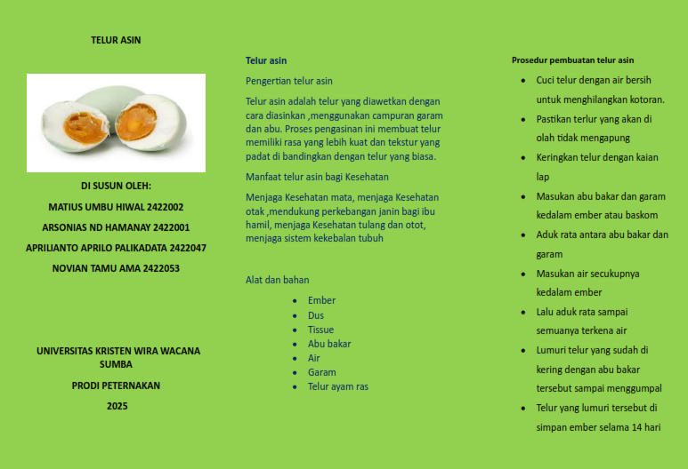
Media Pada Kelompok 1
Sumber : Leaflet yang di buat di Kelompok 1 pada saat melakukan Penyuluhan di Masyarakat

Slide 32
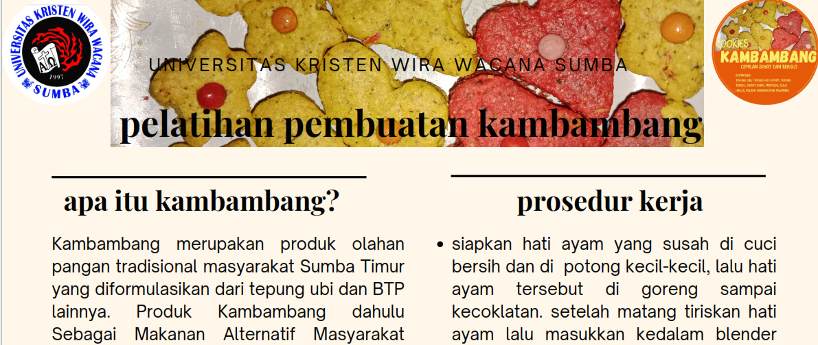
Media Pada Kelompok 2
Sumber : Brosur yang di buat Kelompok 2 pada saat melakukan Penyuluhan

Slide 33
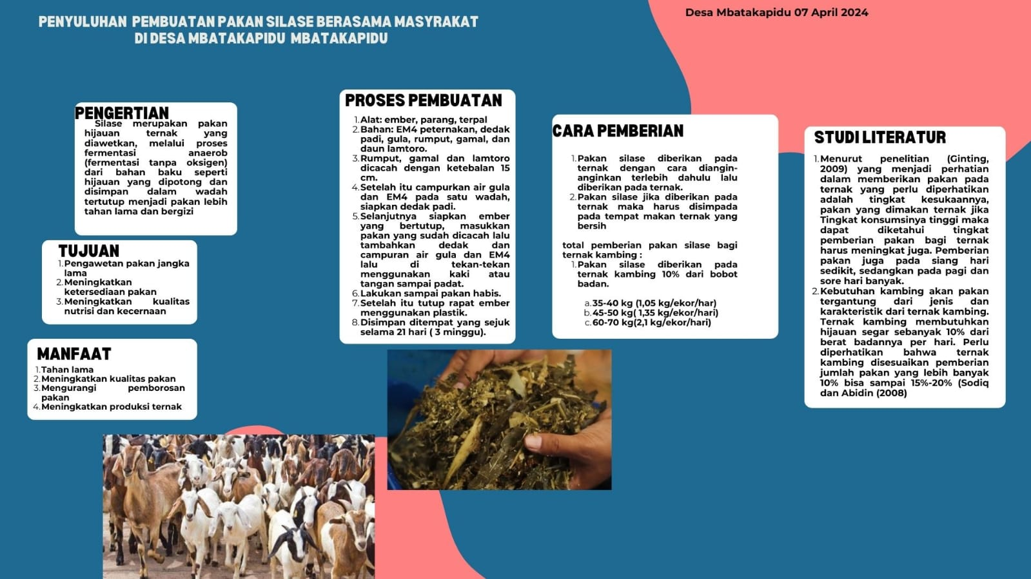
Media Pada Kelompok 3
Sumber : Leafet yang di buat pada Kelompok 3 saat melakukan Penyuluhan

Slide 34
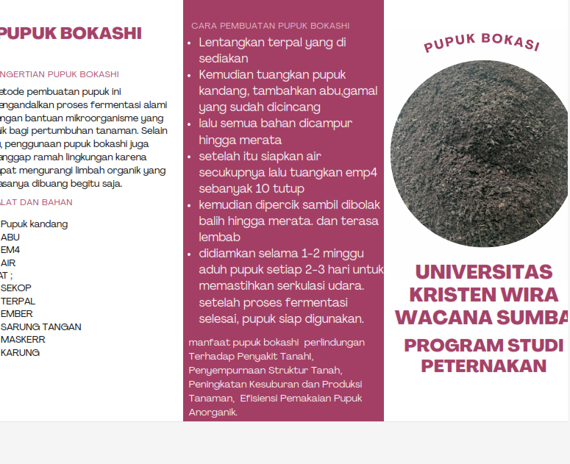
Media Pada Kelompok 4
Sumber : Leaflet yang di buat pada Kelompok 4 saat melakukan Penyuluhan

Slide 35
C. Audio
Kaset
CD (Compact Disc)
DVD
MP3,
MP4
Audio
Program Siaran Radio (Monolog, dialog, interview, dan sandiwara)
Kelebihanya : Informasi dikemas sudah tetap,, lalu produksi tergolong ekonomis dan mudah didistribusikan
Kelemahanya : Bila terlalu lama akan membosankan, perbaikan atau revisi harus memproduksi master baru

Slide 36
Pengertian media
Media audio adalah media yang mengandung pesan dalam bentuk auditif (hanya dapat di dengar) yang dapat merangsang pikiran, perasaan, perhatian dan kemampuan para masyarakat untuk mempelajari

Slide 37
D. Audio Visual
Movie film bersuara
Film Strip
Video VCD (Video Compact Disc)
Video DVD (Digital Video Disc
Televinsi
Komputer
Kelebihannya : dapat memberikan gambaran yang lebih kongkrit, baik dari unsur gambar maupun geraknya lebih atraktif dan komuniatif
Kelemahanya : Biaya produksi relative mahal, produksi memerlukan waktu dan peralatan yang tidak murah

Slide 38
Pengertian media
Media audio visual adalah kombinasi audio dan visual atau bisa disebut media pandang dan dengar dan sangat memungkinkan terjadinya komunikasi dua arah antara penyuluh dan masyarakat.

Slide 39
Klasifikasi Media Penyuluhan
a. Klasifikasi Media berdasarkan daya liput/jumah sasaran
Media massal antara lain : siaran radio, siaran televisi dan media cetak
Media kelompok antara lain : film, slide, kaset rekaman, dan transparansi
Media individual antara lain : benda sesungguhnya dan specimen

Slide 40
Klasifikasi Media Penyuluhan
b. Klasifikasi Media berdasarkan tingkat pengalaman belajar
Media yang memberikan pengalaman belajar secara kongkrit melalui kehidupan masyarakat antara lain benda sesungguhnya, percontohan dan Spesimen
Media yang memberi pengalama belajar melalui benda/situasi tiruan antara lain : Simulasi, permainan dan model
Media yang memberi pengalaman belajar melalui audi-visual antara lain : fim, slide, kaset dan rekama
Media yang memberi pengalaman belajar melalui kata-kata baik lisan atau tertulis antara lain buku, majalah dan ceramah

Slide 41
Pemilihan Media Penyuluhan
Perlunya pemilihan media penyuluhan sebagai berikut :
Perlu diadakan terlebih dahulu penilaian terhadap media penyuluhan yang ada dan kebutuhan sasaran terhadap teknologi
Tidak semua media yang diperlukan selalu tersedia atau mudah disediakan oleh penyuluh pada setiap tempat dan waktu
Media penyuluhan yang mahal, tidak selalu merupakan jaminan untuk berhasil mencapai tujuan yakni perubahan perilaku sasaran
Untuk tujuan perubahan perilaku tertentu digunakan dengan tingkat efektivitas yang berbeda-beda
Harus ada kesesuaian antara media penyuluhan yang di pilih dengan metode yang digunakan

Slide 42
Prosedur Pemilihan Media Penyuluhan
Tetapkan pesan teknologi yang sesuai dengan kebutuhan sasaran kebutuhan etani/peternak
Rumuskan tujuan yang hendak dicapai yakni perubahan perilaku petani/peternak dengan aspek pengetahuan, keterampilan dan sikap
Lakuka pemiihan terhadap media penyuluhan yang tersedia, potensi lingkungan (SDA) yang dapat di manfaatkan sebagai media penyuluhan dan penilaian terhadap tahap adopsi sasaran
Perhitungan biaya yang diperlukan untuk persiapan pembuatan atau pengadaan media penyuluhan
Tetapkan media penyuluhan sesuai dengan metode penyuluhan yang telah di tetapkan
Lakukan evaluasi pemilihan dan penggunaaan metode

Slide 43
Kesimpulan
Media apapun yang digunakan pada prinsipnya sama dan dapat meningkatkan efektivitas dan kelancaran proses belajar terutama dalam memperjelas materi yang dipelajari sehingga dapat mempercepat terjadinya perubahan perilaku(pengetahuan, keterampilan dan sikap) di kalangan Masyarakat

Slide 44
Kesimpulan
Penggunaan media bukan ada banyak atau tidaknya media penyuluhan yang tersedia tetapi bagaimana merencanakan dan membuat media visual dalam kegiatan pelatihan dan penyuluhan yang sesuai dengan kebutuhan para penggunanya
Setelah memahami media dan cara pembuatanya, maka buatlah rancangan yang sesuai dengan kebutuhan sasaran

Slide 45
Referensi
Sri Rahayu. Media Penyuluhan. Kementeria Pertanian Badan Pengembangan SDM Pertanian Sekolah Tinggi Penyuluhan Pertanian Magelang. MEDIA PENYULUHAN PERTANIAN - ppt download
Sugeng Widudu. Media Penyuluhan Pertsnian. MEDIA PENYULUHAN PERTANIAN - ppt download
Anonimous. Media Komunikasi dan Penyuluhan. MEDIA KOMUNIKASI & PENYULUHAN - ppt download
Pi, P. I. H. S. (2014). Penyuluhan dan komunikasi. Media Nusa Creative (MNC Publishing). Halaman 1 – 124
Gumilar, G. (2009). Peranan Komunikasi dalam pembangunan.
Sudjana, Nana dan Ahmad Rivai. 2011. Media Pengajaran dalam Penggunaan dan Pembuatannya. Bandung: Sinar Baru Algensindo.

Slide 46
Referensi
7. Heinich, Robert, Molenda, Michael, Russell, James, Smaldino, Sharon, Instructional Media and Technologies for Learning, 7th Edition, Merrill Prentice Hall, Upper Saddle River, New Jersey, 2002.
8. Sanjaya, Wina. (2008). Perencanaan dan desain sistem pembelajaran. Jakarta: Kencana Prenada Media Group.

Slide 47
TERIMA KASIH

